Slide 1
기계학습을 활용한 문서 군집화 구현 및 실험 1
저작권디지털포렌식전공 석사과정
2021021635 박재하

Slide 2
Abstract
피의자를 대상으로 디지털 증거를 압수수색할 경우, 증거로 식별해내고자 하는 압수수색의 범위가 사건과 관련성이 있는가 또는 과도한가가 큰 쟁점이 된다. (윤경, "형사<디지털증거 압수수색 : 범죄관련 정보와 무관 정보 혼재된 경우>", https://yklawyer.tistory.com/6123, 2019) (박병민, "디지털 증거 압수수색 개선방안에 관한 연구", 사법정책연구원, 2021)
범죄 관련 정보와 무관 정보가 혼재되어 있는 경우, 나아가 범죄 관련 파일 또는 그 메타데이터가 변조될 가능성을 고려한다면 적법한 절차로 압수수색을 하는 것은 더욱 어려운 문제가 된다.
문제 해결을 돕고자 디지털 포렌식과 최신 머신러닝 기술을 활용하여 방대하고 혼재되어 있는 디스크 이미지 내에서 문서 파일을 자동으로 수집하고 그 텍스트 정보를 추출하여, 텍스트의 내용 유사성에 기반하여 범죄와 관련된 정보를 빠르게 식별하는 데 도움을 줄 수 있는 알고리즘과 응용 프로그램을 개발하는 것을 본 연구의 목적으로 한다.
(결론) 확보한 디스크 내 문서파일을 모두 수집하여 문서 내용별로 자동으로 군집화 하여 그 결과를 제공하는 방법론 및 도구 개발 (디지털증거 수집에 활용)

Slide 3
Previous Work
문서파일 확장자 텍스트 추출
참조 논문 : 유병영, 이상진, “디지털 포렌식 조사를 위한 문서 필터 도구 개발”, 고려대학교 석사논문, 2011
BERT를 활용한 주제별 문서 군집화
참조 논문 : Alvin Subakti etal, “The performance of BERT as data representation of text clustering”, Journal of Big Data, 2022
기계학습을 활용한 문서 군집화 구현 및 실험
참조 1 : SCKIT-LEARN, "Clustering text documents using k-means" (https://scikit-learn.org/stable/auto_examples/text/plot_document_clustering.html)
참조 2 : HUGGINGFACE, "Docs > Transformers > Task Guides > Natural Language Processing > Text Classification" (https://huggingface.co/docs/transformers/tasks/sequence_classification#text-classification)
참조 3 : jaehyeong(velog), "[Basic NLP] Transformers와 Tensorflow를 활용한 BERT Fine-tuning" (https://velog.io/@jaehyeong/Fine-tuning-Bert-using-Transformers-and-TensorFlow)

Slide 4
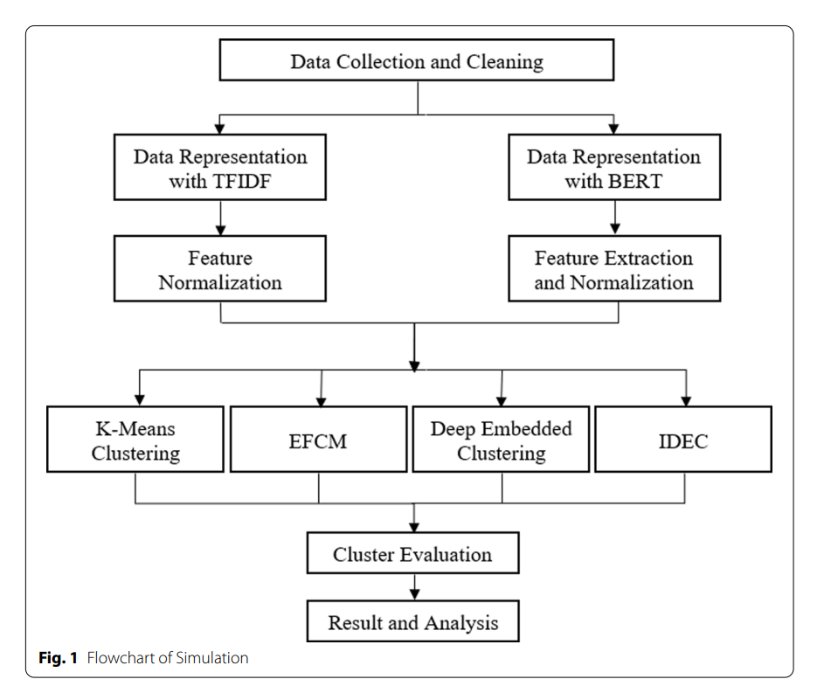
1
2
BERT Classfication

Slide 5
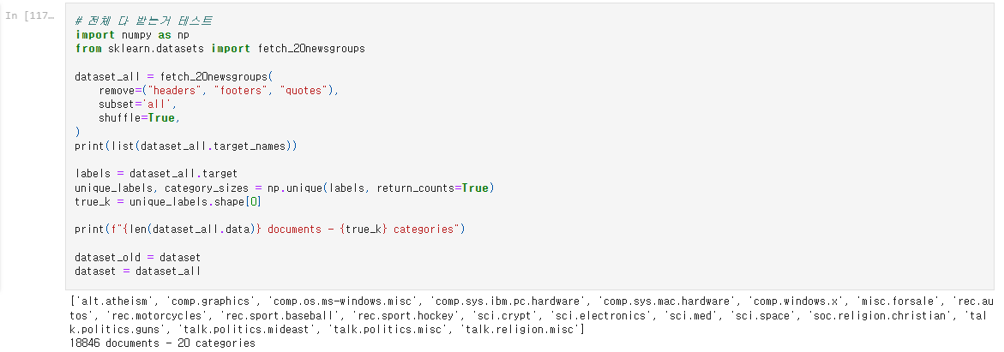
TF-IDF + KMeans Clustering
데이터셋 로드 (20NewsGroups)

Slide 6
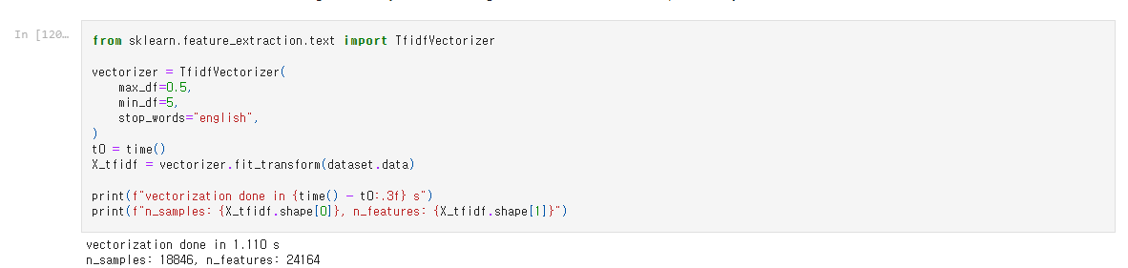
TF-IDF + KMeans Clustering
TF-IDF 특징 추출

Slide 7
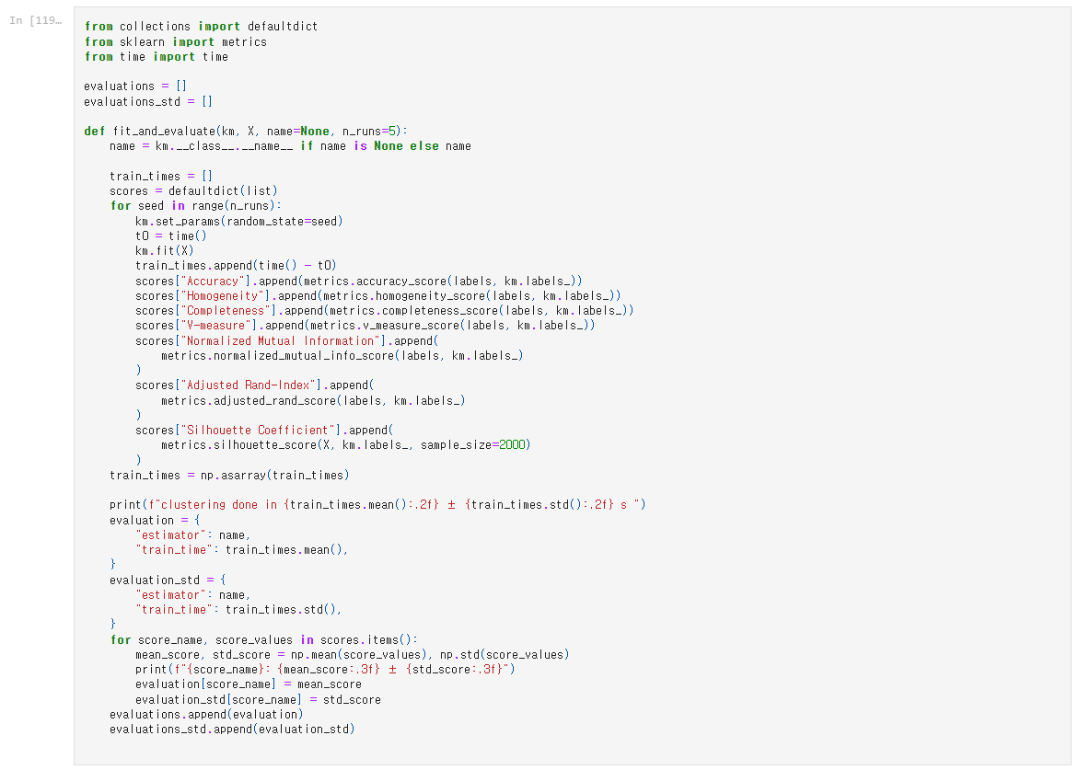
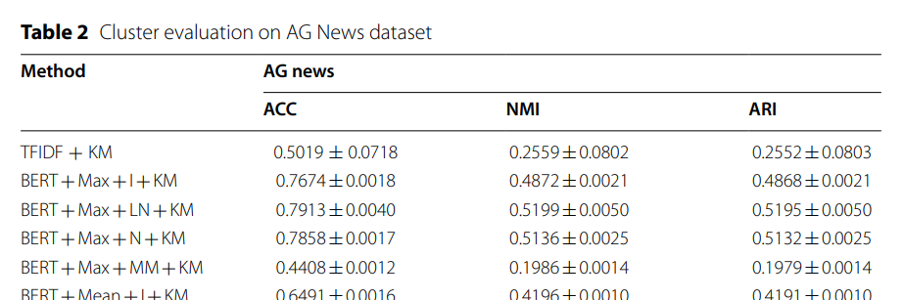
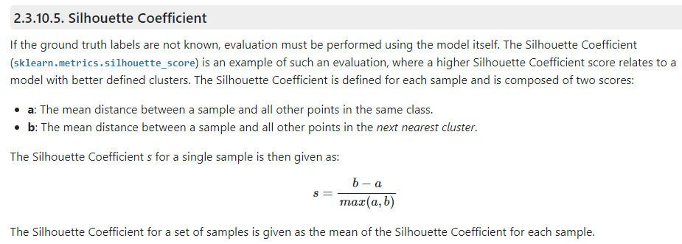
TF-IDF + KMeans Clustering
Fit and Evaluate 함수 구성 (w ACC, ARI, NMI 등 + Silhouette Coeff.)

Slide 8
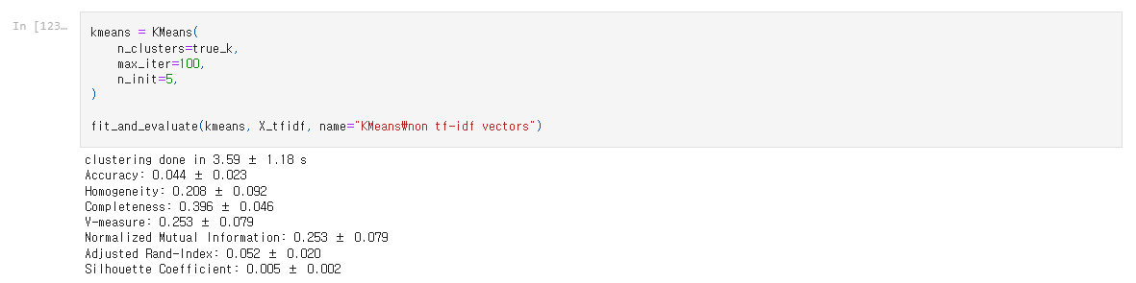
TF-IDF + KMeans Clustering
KMeans 클러스터링 w TF-IDF Vector

Slide 9
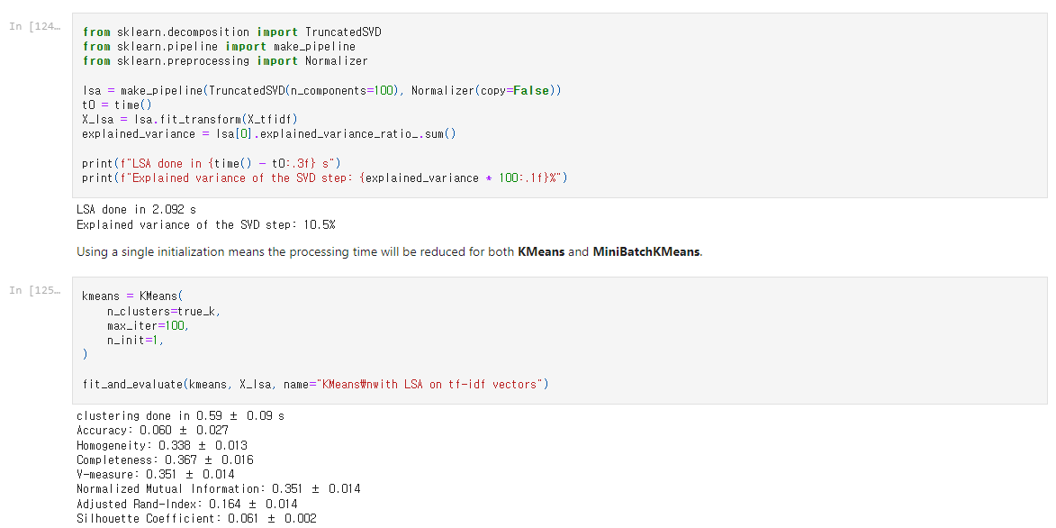
TF-IDF + KMeans Clustering
LSA 차원 축소 적용(TruncatedSVD)

Slide 10
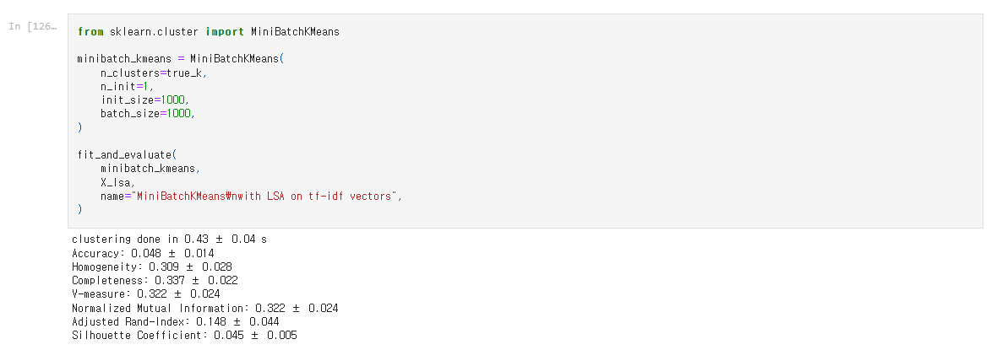
TF-IDF + KMeans Clustering
KMeans 대신 MiniBatchKMeans 적용

Slide 11
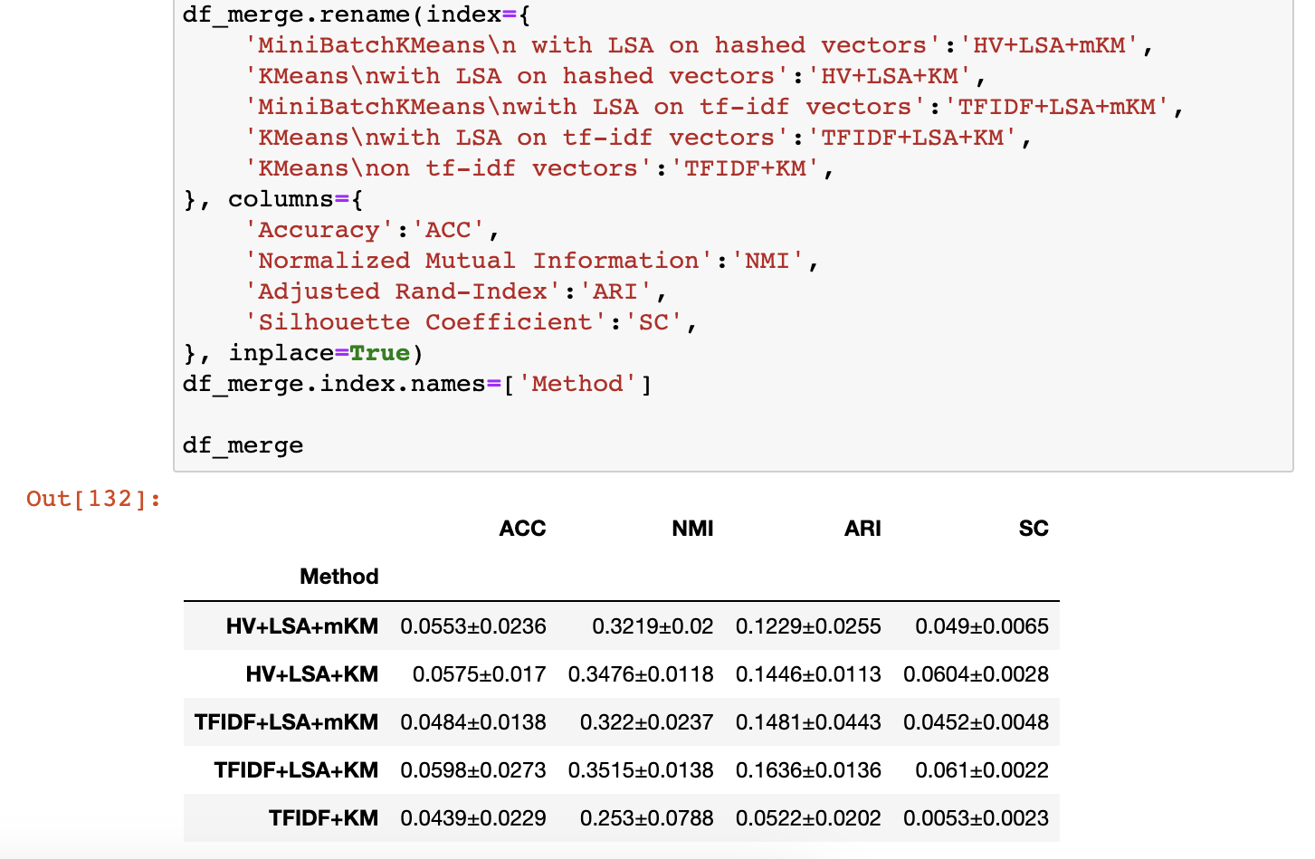
TF-IDF + KMeans Clustering
결과

Slide 12
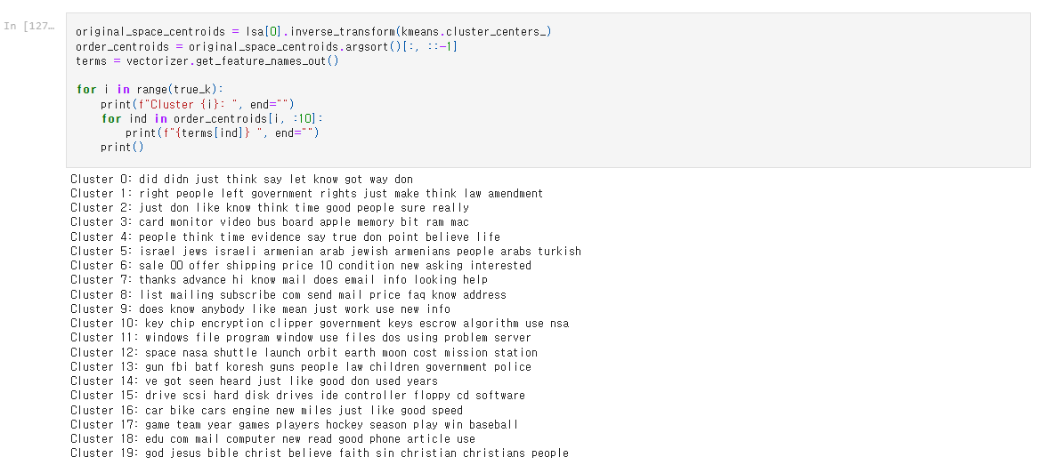
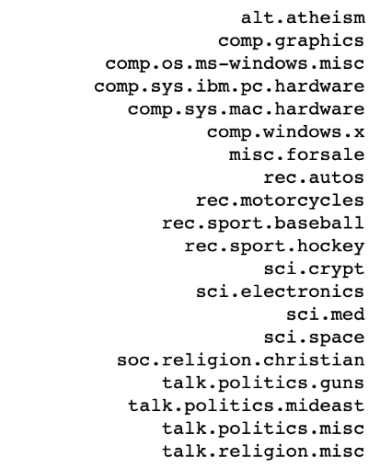
TF-IDF + KMeans Clustering
분석 : Terms per 20 Clusters

Slide 13
TF-IDF + KMeans Clustering
분석 : Terms per 20 Clusters

Slide 14
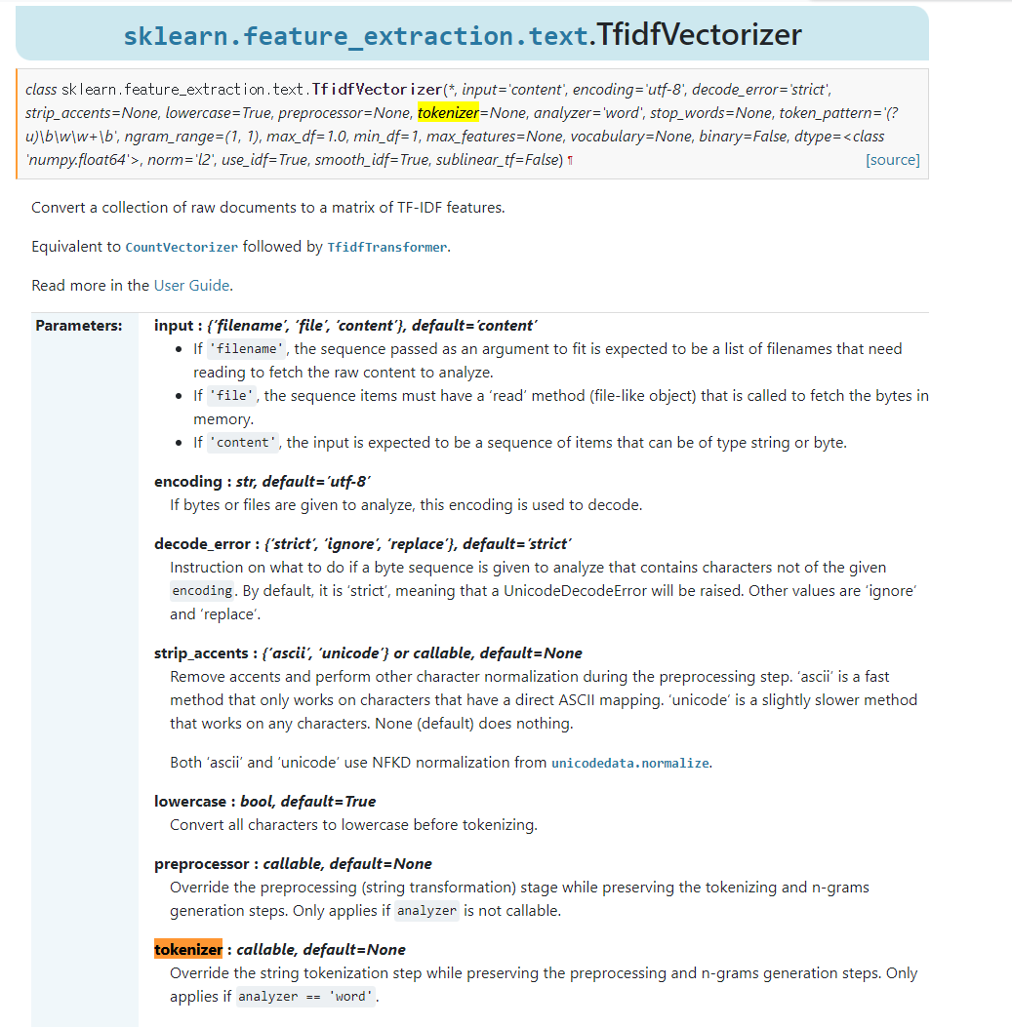
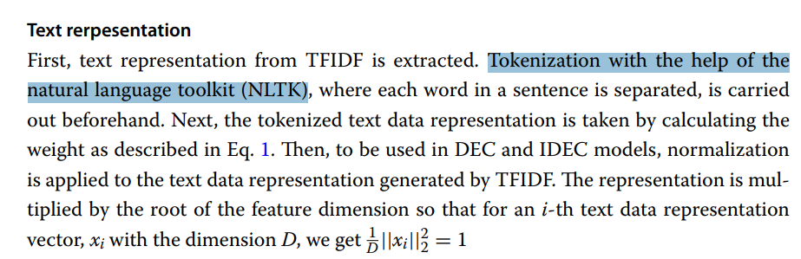
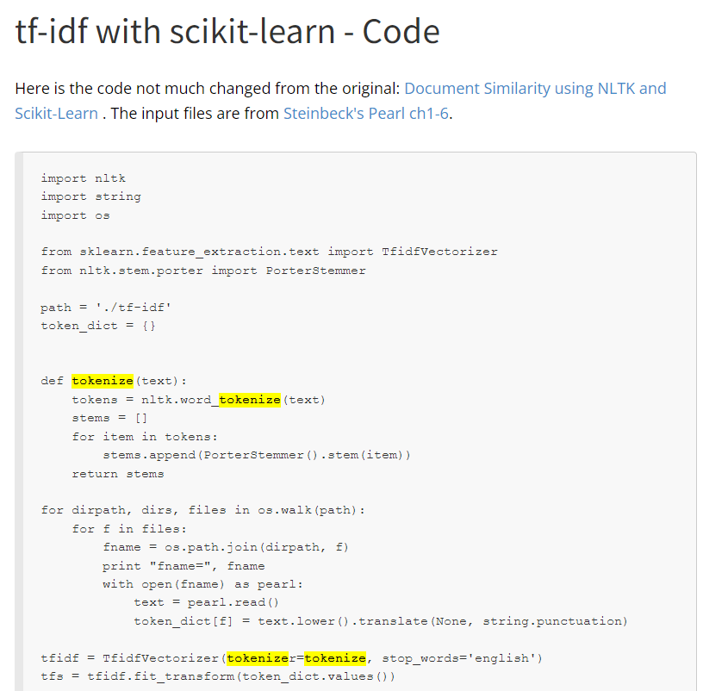
TF-IDF + KMeans Clustering
분석 : Tokenizing 해서 무의미한 word 제거, 일반형으로 변환 필요
<-- https://www.bogotobogo.com/python/NLTK/tf_idf_with_scikit-learn_NLTK.php

Slide 15
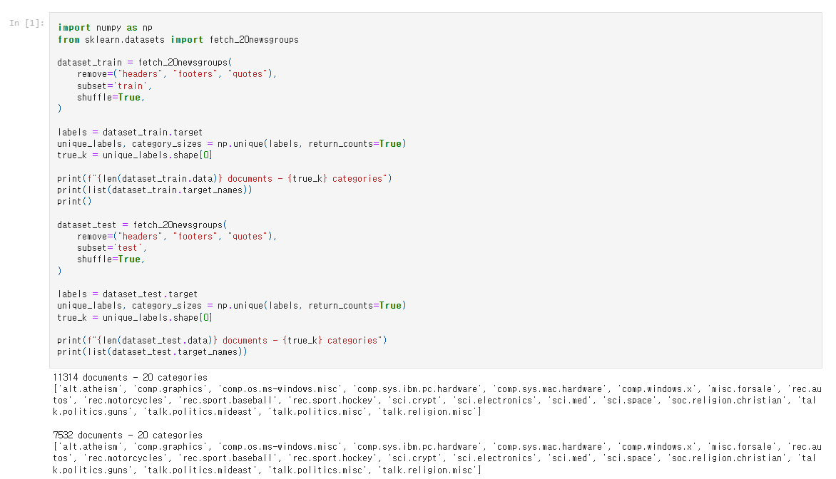
2. BERT Classification
Load Train/Test Dataset (나눠서)

Slide 16
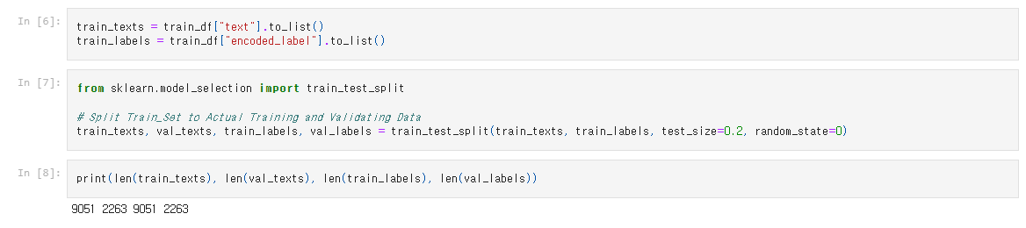
2. BERT Classification
Train Set은 다시 Train / Validation Set으로 나눈다(8:2)

Slide 17
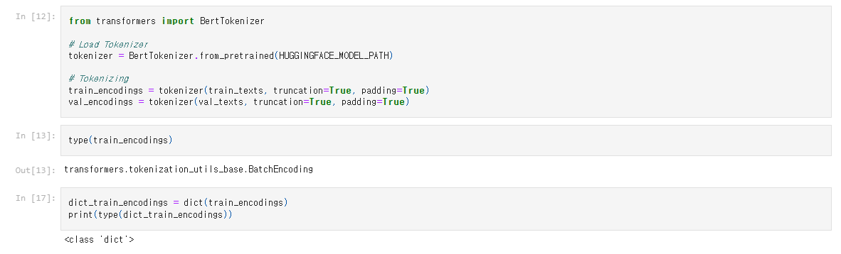
2. BERT Classification
Load Tokenizer and Tokenizing

Slide 18
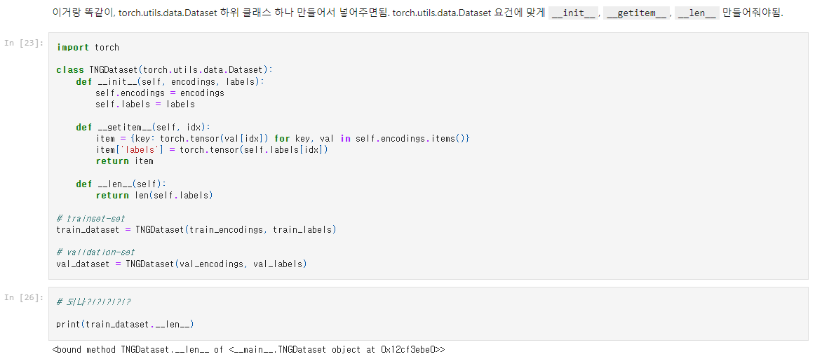
2. BERT Classification
Creating Dataset object for PyTorch

Slide 19
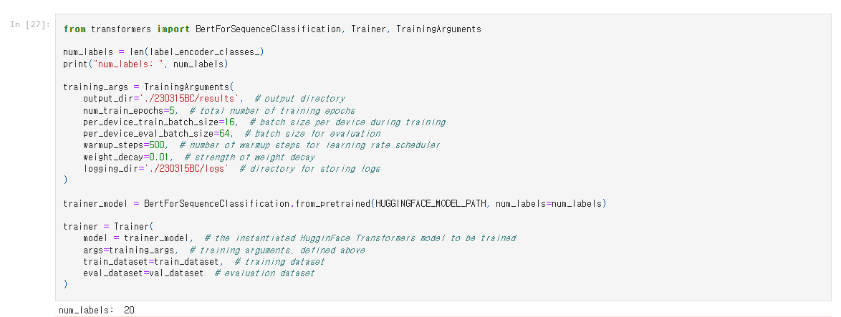
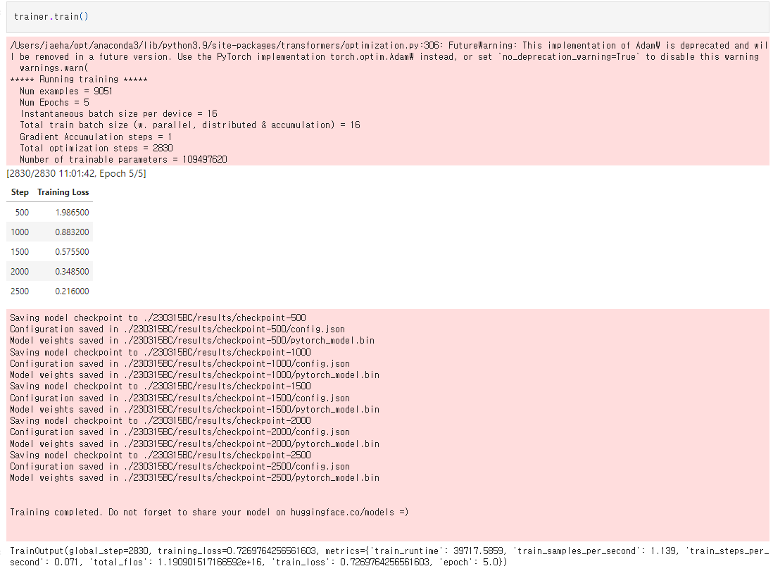
2. BERT Classification
Fine-Tuning BERT(bert-base-uncased)

Slide 20
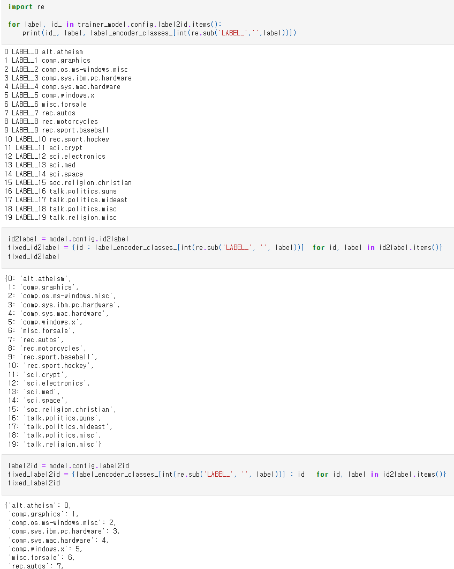
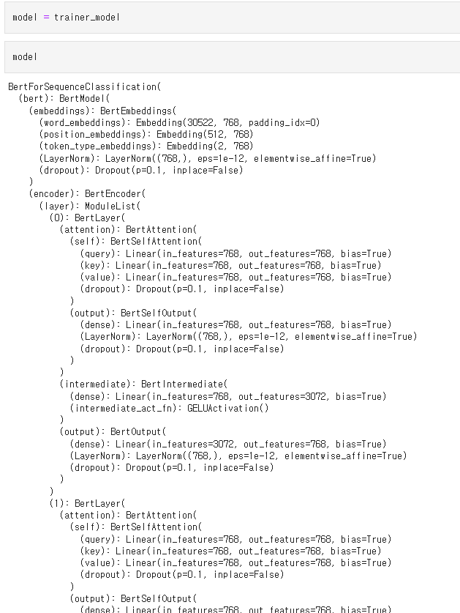
2. BERT Classification
LABEL 이름 수정

Slide 21
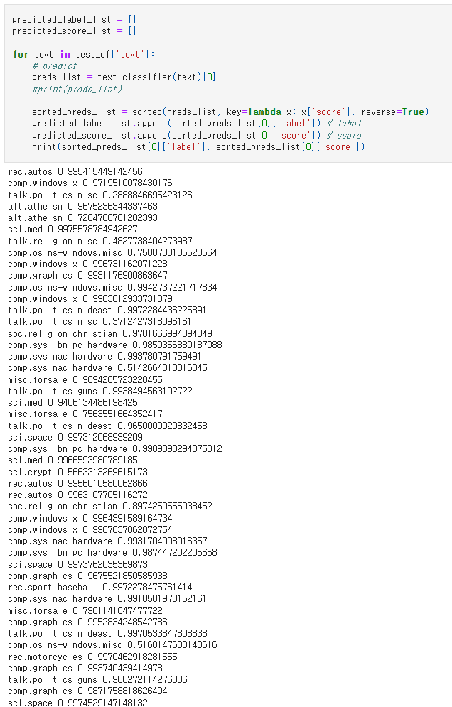
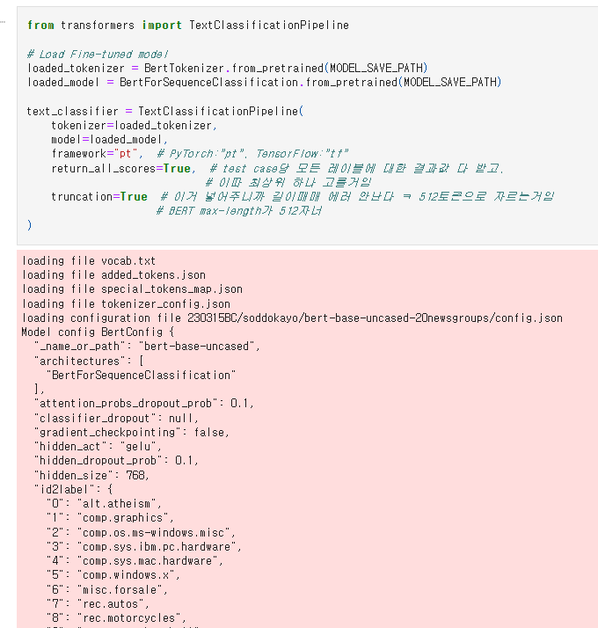
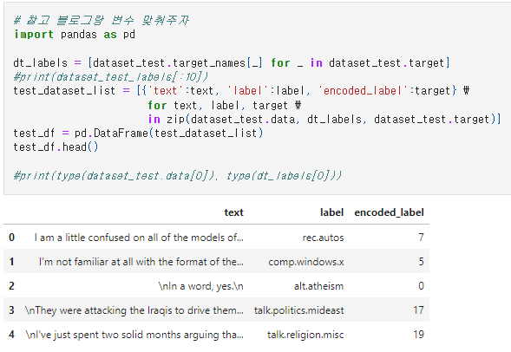
2. BERT Classification
Predict 준비, Predict (TOP-1)

Slide 22
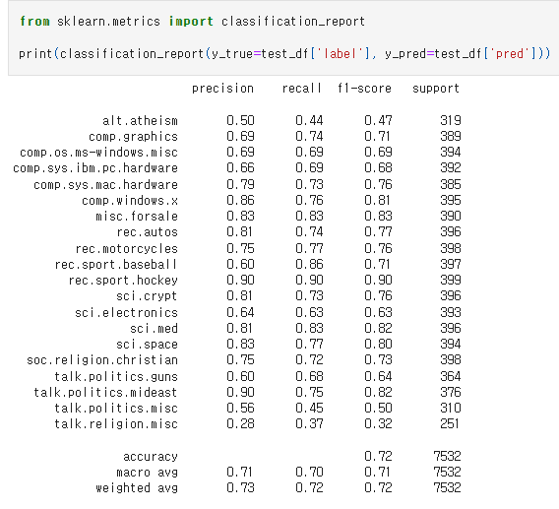
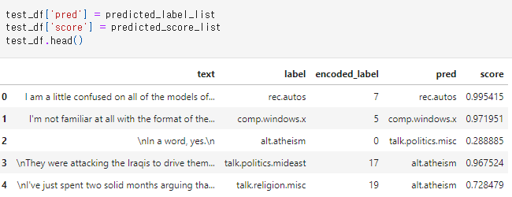
2. BERT Classification
결과

Slide 23
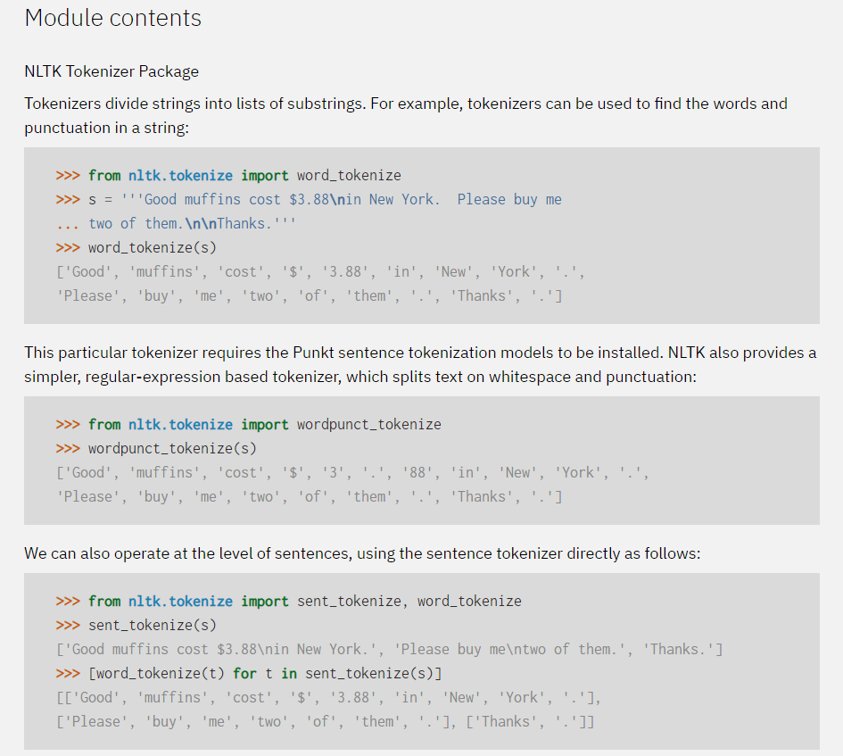
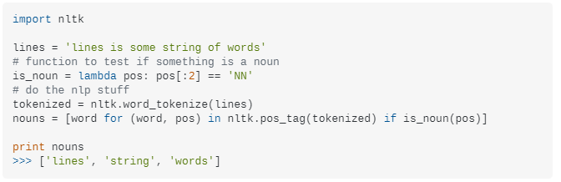
Future Work
TF-IDF 전처리 (word tokenize, extracting nouns)

Slide 24
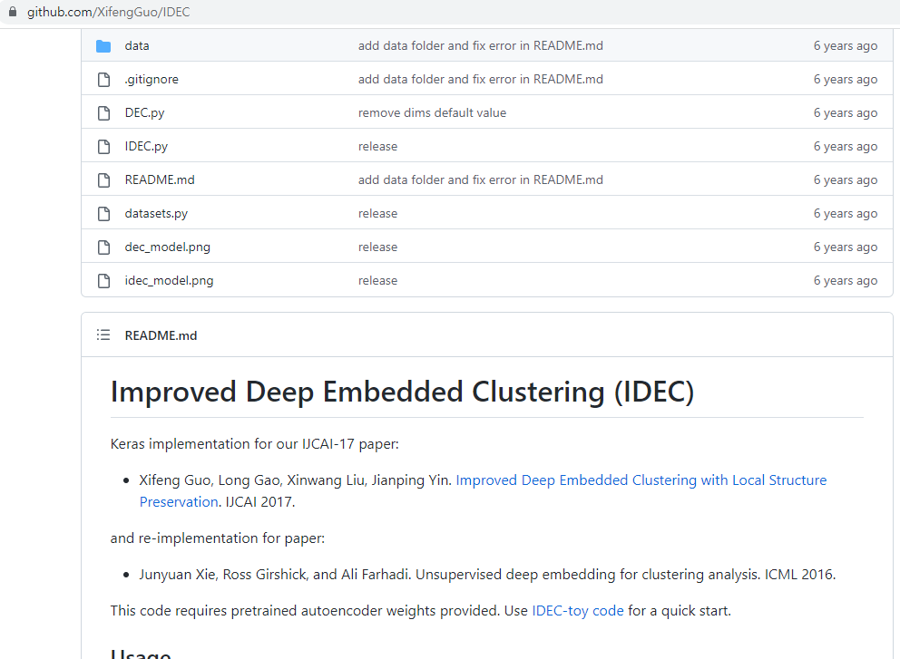
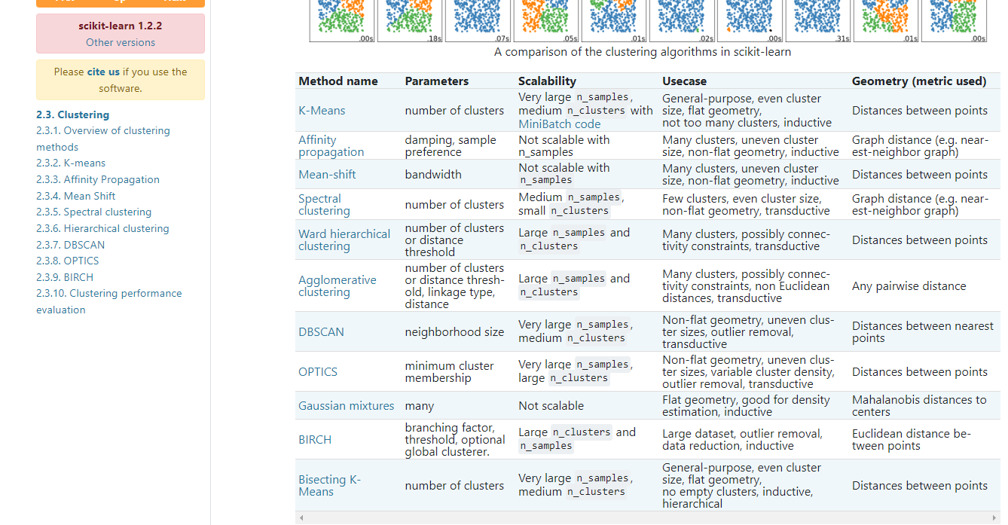
Future Work
2. IDEC, DEC 클러스터링 적용 + α

Slide 25
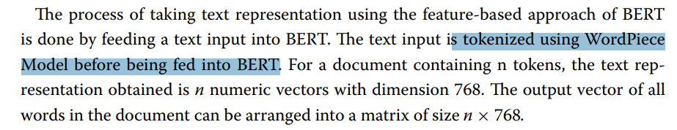
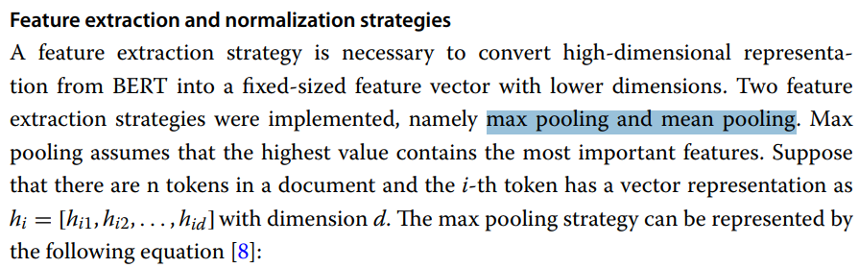
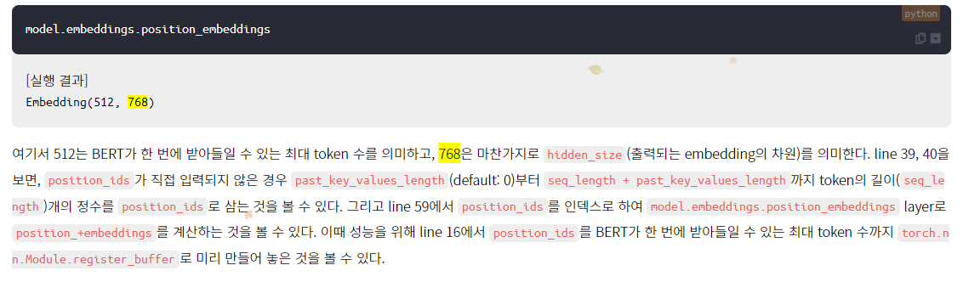
Future Work
3. WordPiece Tokenization before BERT , Feature Extraction & Normalization after BERT (for Clustering)
<-- https://heekangpark.github.io/nlp/huggingface-bert

Slide 26
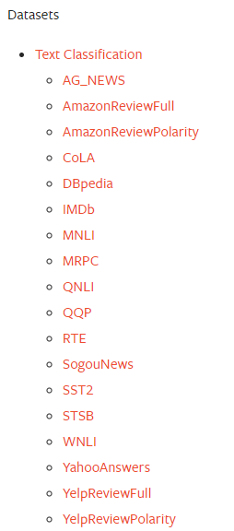
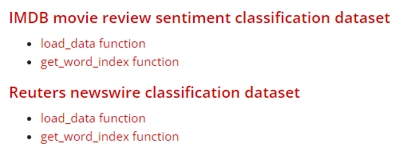
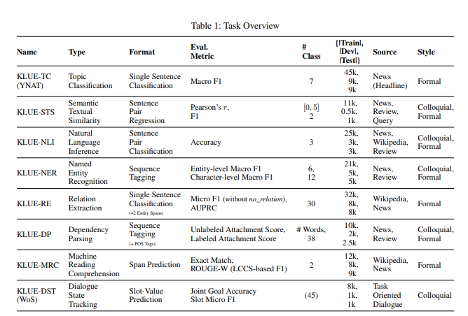
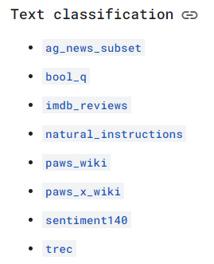
Future Work
4. 다른 데이터셋에 적용(AG_NEWS, Yahoo!Answers 등)

Slide 27
Future Work
5. 기타 성능 향상을 위한 preprocessing 고려, 한글 지원 등

